Slide 1
Inspirations orientales

Slide 2
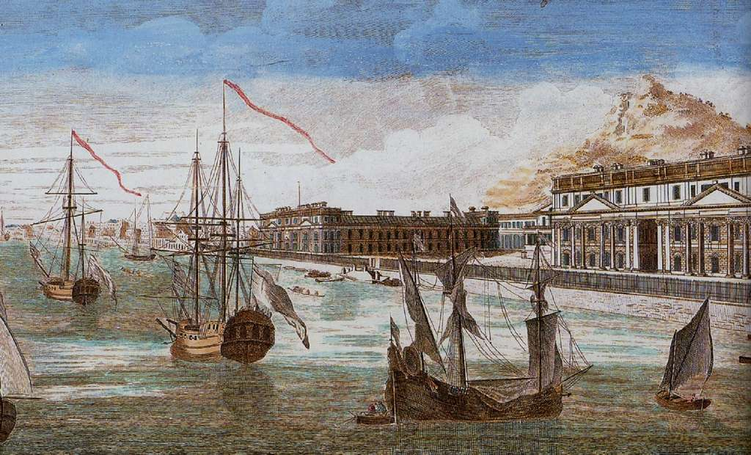
Développement du voyage commercial
Route de la soie
Compagnie des Indes
Commerce arabo-musulman

Slide 3
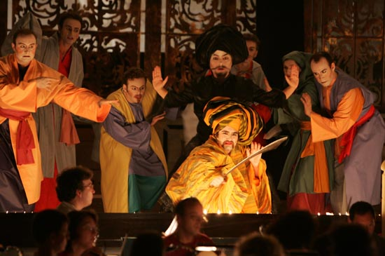
Les Turqueries au théâtre MOLIERE Le Bourgeois Gentilhomme
https://www.youtube.com/watch?reload=9&v=OO2HBhwk05g

Slide 4
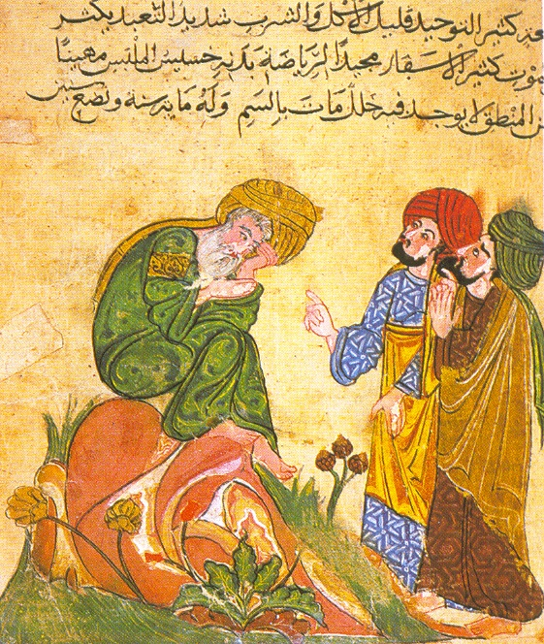
Les Mille et Une Nuits La première traduction française est l'œuvre d’Antoine GALLAND publiée de 1704 à 1717

Slide 5
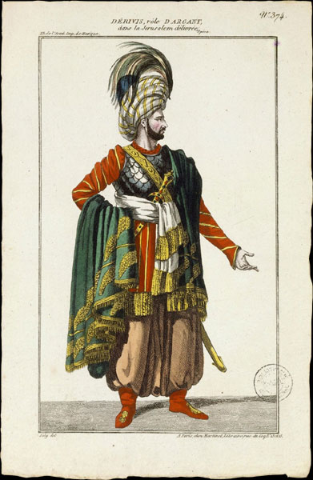
La mode orientale à l’Opéra Rôle d'Argan dans La Jérusalem délivrée, Opéra de Paris

Slide 6
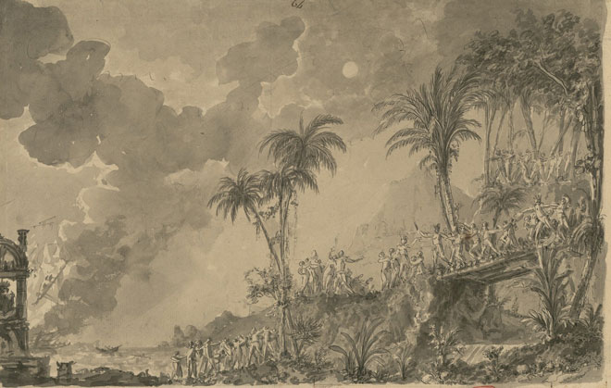
RAMEAU, Les Indes galantes (1735) Esquisse de décor

Slide 7
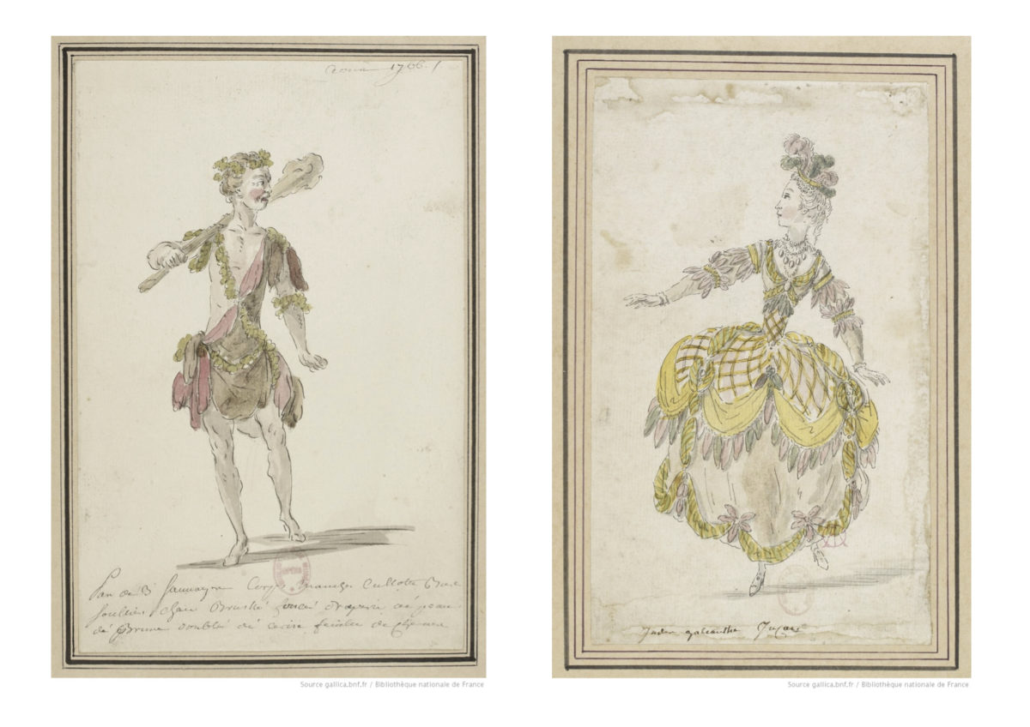
Costumes : le Sauvage
Différentes mises en scène des Indes galantes :
https://pogs.hypotheses.org/562

